Slide 1
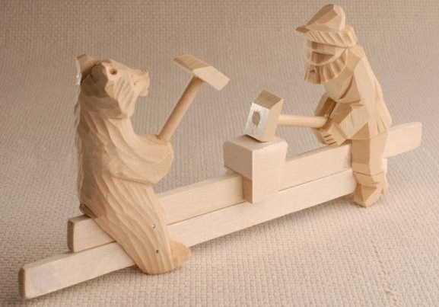
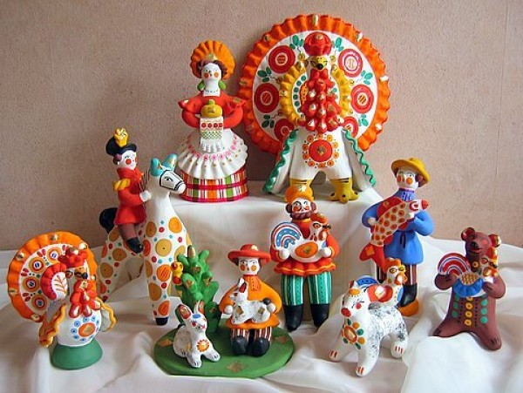
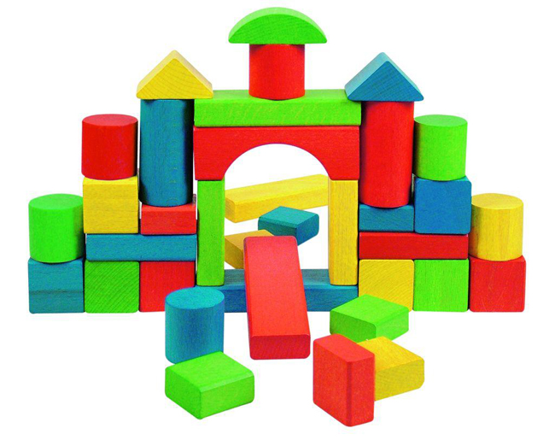
Народные игрушки в жизни человека.
© МОУ ДПО «Информационно-образовательный Центр»,
© ГДДВ СОШ № 10,
Иванова Яна Сергеевна, воспитатель
Уголкова Юлия Владимировна, воспитатель
Рыбинск
2013 год

Slide 2
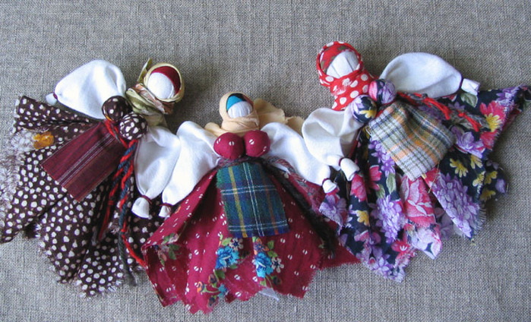
«Жители» деревенского домика

Slide 3
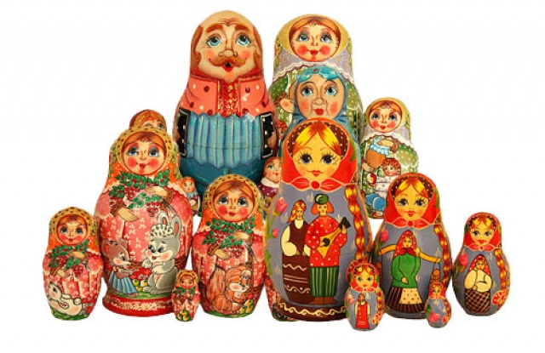
Основополагающий вопрос
Как заглянуть в глубину веков?

Slide 4
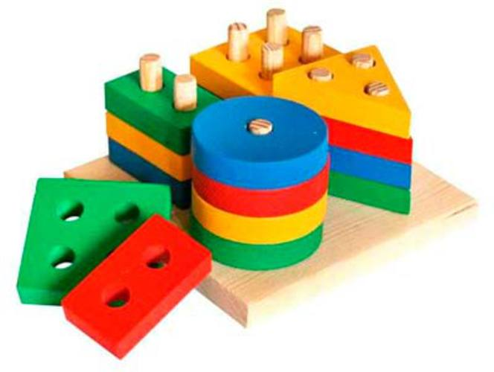
Проблемный вопрос
Почему люди создают
игрушки?

Slide 5
Типология проекта
информационный,
групповой (внутри одной возрастной группы)
краткосрочный

Slide 6
Участники проекта
Дети 1й младшей группы
Родители
Педагоги

Slide 7
Аннотация
Проект направлен на ознакомление детей с народными игрушками России, мастерством народных умельцев и русским фольклором. В ходе проекта с детьми проводятся беседы, рассматриваются иллюстрации и образцы декоративно-прикладного искусства, обращается внимание на его характерные признаки – материал, историю промысла. Знания детей закрепляются в художественно-творческой деятельности, на занятиях, в совместной деятельности и беседах на социально-нравственные темы.
Одним из основных условий является активное вовлечение родителей в проектную деятельность, необходимость повышения интереса родителей к использованию народной игрушки (свистульки, матрёшки, куклы, ложки, дудки и т.д.) в развитии детей младшего дошкольного возраста.
Продолжительность проекта 2 недели.
Тематика данного проекта соответствует возрасту детей и Образовательной программе учреждения.
Итогом данного проекта станет проведение праздника «День семьи» и фотовыставка «Наши любимые народные игрушки».

Slide 8
Цели проекта
Образовательные
Развивающие
Воспитательные

Slide 9
Образовательная цель и задачи
Цель: Ознакомление детей с народным творчеством.
Задачи:
Расширить представления детей об игрушке как произведении народного творчества.
Научить использованию различных видов народной игрушки в совместной и самостоятельной деятельности с детьми.

Slide 10
Развивающая цель и задачи
Цель: Развитие познавательных и мыслительных навыков детей через обогащение действий с игрушками
Задачи:
Развивать любознательность детей средствами народного творчества и фольклора
Совершенствовать навыки участия в игровой ситуации

Slide 11
Воспитательная цель и задачи
Цель: Формирование традиционных семейных ценностей средствами совместной творческой деятельности
Задачи:
Формировать эмоционально-эстетическое и бережное отношение к народным игрушкам.
Способствовать укреплению детско-родительских отношений путём привлечения к совместному творчеству родителей и детей.

Slide 12
Частные вопросы и темы исследований
Частные вопросы (в рамках учебной темы) | Темы исследований
1​. О чем расскажет народная игрушка? | 1.1.​ Бабушкины сказки: история народной игрушки
2.​ Зачем нужны детям народные игрушки? | 2.1. Полезные игрушки
3.​ Как изготовить игрушку? | 3.1​. Куклы тряпичные и деревянные 3.2. Этапы создания своей игрушки
4. Каким образом можно использовать народные игрушки? | 4.1 Давайте поиграем

Slide 13
Этапы проекта
Подготовительный
Проектировочный
Практический
Контрольно-коррекционный
Заключительный

Slide 14
Подготовительный этап (мотивационный)
Цель: Сбор информации и планирование воспитательно-образовательной работы в рамках проекта
Срок:1-2 дня
Воспитанники | Педагоги | Родители
Получают информацию по теме Принимают задачи проекта «Народные игрушки в жизни человека» | Мотивировать детей Помочь сформировать цели и задачи Выявить знания детей и родителей по теме «Народные игрушки в жизни человека» | Получают информацию по теме Обсуждают тему с детьми Принимают задачи проекта
Результат: Выявление уровня знаний по теме проекта

Slide 15
Проектировочный этап
Цель: создание мотивации, формулировка проблемы
Срок: 1-2 дня
Воспитанники | Педагоги | Родители
Проявляют интерес к работе над проектом | Определяет средства реализации проекта Предлагает темы исследований: «Бабушкины сказки: история народной игрушки», «Полезные игрушки», «Куклы тряпичные и деревянные», «Этапы создания своей игрушки», «Давайте поиграем» Организовывает консультацию для родителей по теме | Знакомятся с консультацией по теме
 | Направляет и контролирует деятельность детей Побуждает родителей к участию в создании игрушки-оберега вместе с ребенком
Результат: определены темы детских исследований

Slide 16
Практический этап
Цель: работа над проектом
Срок:4-5дней
Воспитанники | Педагоги | Родители
Рассматривают иллюстрации народных игрушек Слушают рассказ воспитателя об игрушках Рассматривают игрушки Рисуют декоративные узоры на шаблонах Выполняют простые игровые действия с игрушками, манипулируют с ними | Направляет и контролирует деятельность детей Побуждает родителей к участию в создании игрушки вместе с ребенком | Совместно с детьми выполняют задания, изготавливают игрушки – самоделки, собирают фото и иллюстрации по теме «Народные игрушки»
Результат: проведены исследования. Найдены ответы на вопросы детей.

Slide 17
Контрольно-коррекционный этап
Цель: оценивание проекта
Срок:1 день
Воспитанники | Педагоги | Родители
Участвуют в итоговой беседе | Анализирует информацию -обобщает результаты | Помогают откорректировать знания детей
Результат: оценивание полученных знаний участниками проекта.

Slide 18
Заключительный этап
Цель: представление содержания деятельности проекта
Срок:1 день
Воспитанники | Педагоги | Родители
Участвуют в празднике «День семьи» | Помощь в создании презентации, фотовыставки «Наши любимые народные игрушки» | Помогают в создании презентации Участвуют в празднике «День семьи»
Результат: Проведение праздника «День семьи» и фотовыставка «Наши любимые народные игрушки».

Slide 19
Учебно-Методический пакет
Визитка проекта
Дидактические материалы
Дидактическое упражнение «Собери пирамидку»
Дидактическое задание «Бабушкин сундучок»
3. Методические материалы
Конспекты занятий
Карта дидактического ресурса1
Карта дидактического ресурса2
Карта дидактического ресурса3
Беседа
Художественное слово
Анкета для родителей
Консультация для родителей
4. Детские работы
Детское исследование «Полезные игрушки»
Детское исследование «Этапы создания своей игрушки»
Буклет «Куклы тряпичные и деревянные»
Web-сайт
Литература

Slide 20
Библиография
Абрамычева Н.В. Дети и народная игрушка. Как играть в народные игрушки? Советы педагога // Храм и слово. – 2011.
Барсукова О. В. Развивающие деревянные и народные игрушки для игр-занятий с детьми раннего возраста / О. В. Барсукова // Молодой ученый. - 2012. - №4. - С. 345-348.
Дайн Г.Л., Дайн М.Б. Русская тряпичная кукла. Культура, традиции, технология. Изд.: Культура и традиции, 2007. – 120 с.
Огиевич М. О пользе деревянных игрушек // Волчонок. – 2011.
Мир во мне. Информационный портал http://www.mirwomne.ru/semia/articles/tradizii-semii/russkaya-narodnaya-kukla/ 10.05.2013.
Народная тряпичная кукла - оберег www.krupenichka.ru 10.05.2013.
Рукукла. Елена Николаевна Семёнова
http://www.rukukla.ru/article/masterwork/semenova/trapi4naa_kukla_i_ee_vidy.htm 10.05.2013.

Slide 21
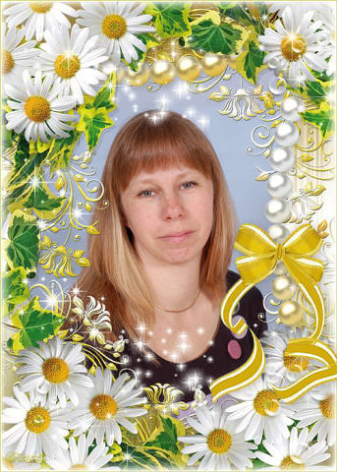
Авторы проекта
Уголкова Юлия Владимировна, воспитатель
Иванова Яна Сергеевна, воспитатель

